Slide 1

Základní škola a Mateřská škola Bílá Třemešná, okres Trutnov
Škola pro 21. století
Téma sady: Aritmetické operace s přirozenými a racionálními čísly
Název: VY_32_INOVACE_Násobení přirozených čísel
Autor: Mgr. Petr Tomek
Číslo projektu: CZ.1.07/1.4.00/21.3315
Datum/období: podzim 2013

Slide 2
Anotace
Prezentace slouží k opakování postupů při násobení přirozených čísel pro žáky 6. ročníku.
Prezentace je rozdělena na výkladovou část (snímky 3 – 9) a na závěrečný interaktivní test (snímky 10 – 20) ve kterém žáci procvičují na příkladech probrané učivo. Snímek 5 obsahuje animaci, která pomáhá zopakovat postup při písemném násobení. Snímek 6 obsahuje animace, které pomáhají pochopit komutativní a asociativní zákon. Snímek 8 obsahuje animaci, která pomáhá pochopit pořadí početních operací. V závěrečném testu se po stisknutí odpovědi (na interaktivní tabuli nebo myší v prezentaci) objeví symbol, podle kterého žáci poznají zda jsou odpověděli správné či nesprávné.
Časová náročnost přibližně 35 min.

Slide 3
Násobení přirozených čísel

Slide 4
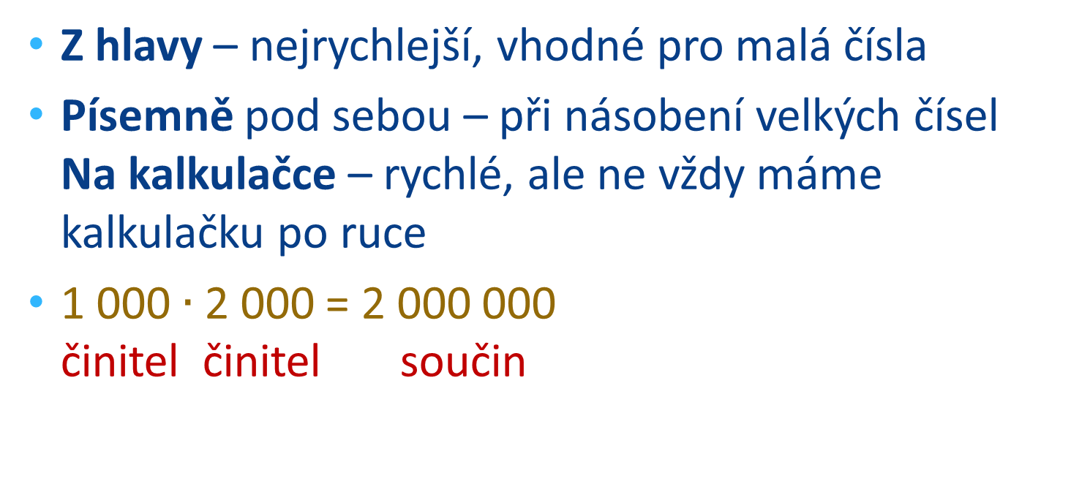
Jak násobíme přirozená čísla?
Z hlavy – nejrychlejší, vhodné pro malá čísla
Písemně pod sebou – při násobení velkých čísel Na kalkulačce – rychlé, ale ne vždy máme kalkulačku po ruce
1 000 $∙$ 2 000 = 2 000 000
činitel činitel součin

Slide 5


Písemné násobení
$$∙$$
=
Vynásobte:
12 345
12 345
$$∙$$
321
321
Čísla zapíšeme pod sebe tak, aby místa stejného řádu byla pod sebou:
prvního činitele vynásobíme jednotkami druhého činitele, zapíšeme tak, aby výsledek končil pod jednotkami činitelů
prvního činitele vynásobíme desítkami
druhého činitele, zapíšeme tak, aby výsledek končil pod desítkami činitelů
12 345
246 90
3 703 5
prvního činitele vynásobíme stovkami
druhého činitele, zapíšeme tak, aby výsledek končil pod stovkami činitelů
dílčí výsledky sečteme
3 962 745
3 962 745

Slide 6

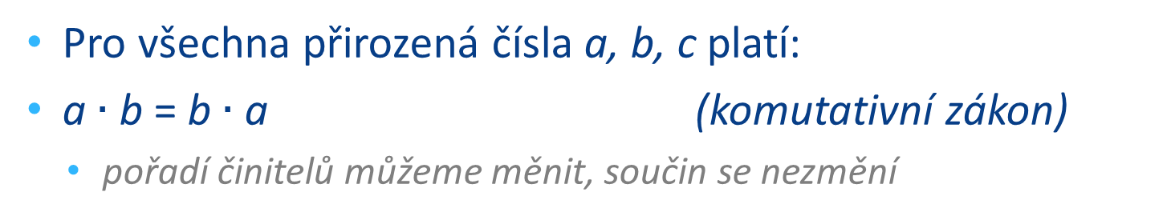
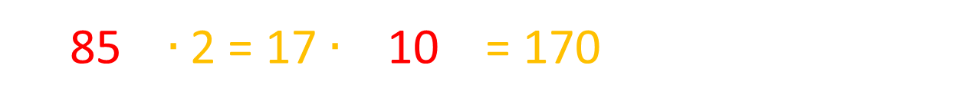
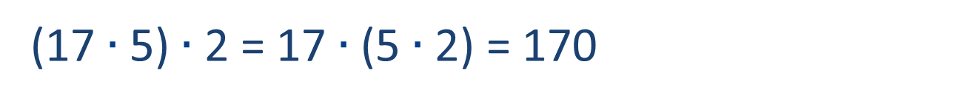
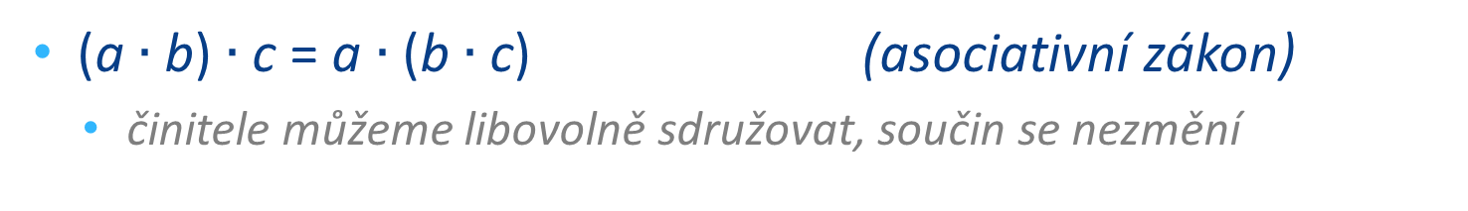
Pravidla pro násobení
Pro všechna přirozená čísla a, b, c platí:
a $∙$ b = b $∙$ a (komutativní zákon)
  pořadí činitelů můžeme měnit, součin se nezmění
$$∙$$
12
7
= 84
(a $∙$ b) $∙$ c = a $∙$ (b $∙$ c) (asociativní zákon)
  činitele můžeme libovolně sdružovat, součin se nezmění
(17 $∙$ 5) $∙$ 2 = 17 $∙$ (5 $∙$ 2) = 170
85 $∙$ 2 = 17 $∙$ 10 = 170

Slide 7
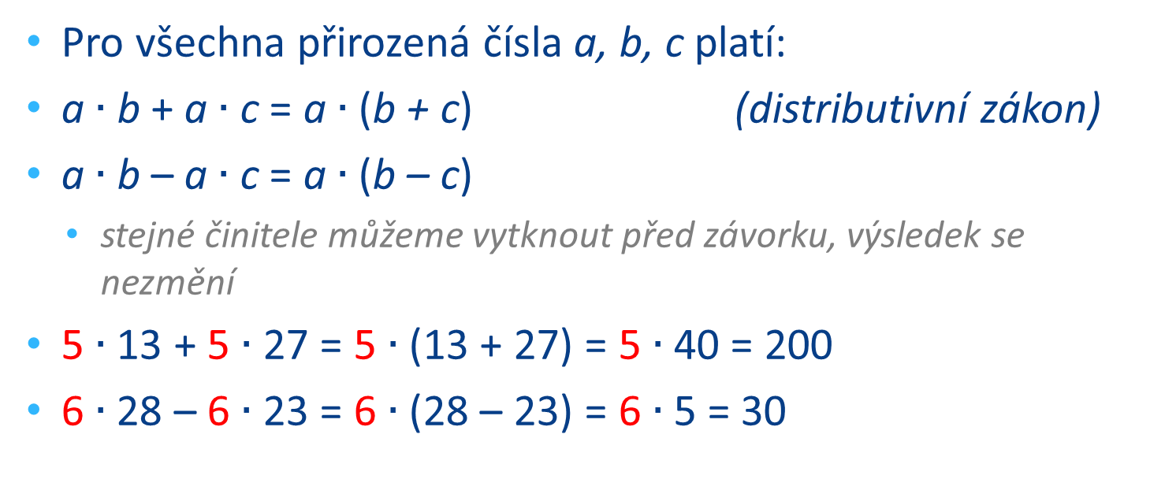
Pravidla pro násobení
Pro všechna přirozená čísla a, b, c platí:
a $∙$ b + a $∙$ c = a $∙$ (b + c) (distributivní zákon)
a $∙$ b – a $∙$ c = a $∙$ (b – c)
  stejné činitele můžeme vytknout před závorku, výsledek se nezmění
5 $∙$ 13 + 5 $∙$ 27 = 5 $∙$ (13 + 27) = 5 $∙$ 40 = 200
6 $∙$ 28 – 6 $∙$ 23 = 6 $∙$ (28 – 23) = 6 $∙$ 5 = 30

Slide 8
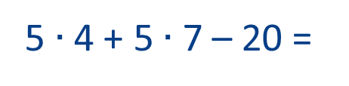
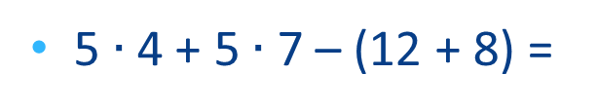
Pořadí početních operací
Při složitějších výpočtech má přednost:
  závorky
  násobení a dělení (postupujeme zleva doprava)
  sčítání a odčítání (postupujeme zleva doprava)
5 $∙$ 4 + 5 $∙$ 7 – (12 + 8) =
5 $∙$ 4 + 5 $∙$ 7 – 20 =
20 + 35 – 20 =
35

Slide 9
Co jsme se dozvěděli?
Jakým způsobem násobíme přirozená čísla
Co říká komutativní, asociativní a distributivní zákon
V jakém pořadí provádíme početní operace

Slide 10
Závěrečné opakování
Následující test se skládá z 10 uzavřených otázek
Každá otázka nabízí 3 možné odpovědi
Právě jedna odpověď je správná
Jestli jste odpověděli správně se dozvíte po kliknutí na odpověď
Hodně štěstí …

Slide 11
15 . 20 =
35
30
300

Slide 12
233 . 70 =
16 210
16 310
16 410

Slide 13
59 712 . 41 =
2 448 912
2 459 192
2 448 192

Slide 14
43 . 5 . 4 =
860
680
820

Slide 15

19 . 2 . 5 . 4 =
860
760
$$\text{660}$$

Slide 16



2 . 27 + 2 . 13 =
$$\text{80}$$
$$\text{728}$$
$$\text{60}$$

Slide 17



9 . 17 – 9 . 15 =
$$\text{2 160}$$
$$\text{18}$$
$$\text{9}$$

Slide 18



5 . 4 – 2 . 3 + 6 . 2 =
$$\text{24}$$
$$\text{25}$$
$$\text{26}$$

Slide 19



4 . (13 – 6) + 17 =
$$\text{43}$$
$$\text{44}$$
$$\text{45}$$

Slide 20



(12 – 4) . 5 – 6 . 3 =
$$\text{22}$$
$$\text{23}$$
$$\text{24}$$

Slide 21
Použité zdroje
Použitá literatura:
  ODVÁRKO, Oldřich; KADLEČEK, Jiří. Matematika pro 6. ročník základní školy, 1. díl. Praha: Prometheus, 2007, ISBN 978-80-7196-142-0
  ODVÁRKO, Oldřich; KADLEČEK, Jiří. Pracovní sešit z matematiky - Soubor úloh pro 6. ročník základní školy. Praha: Prometheus, 2007, ISBN 978-80-7196-288-5.
Jiné zdroje:
  Zdroj obrázků: www.office.microsoft.com

